Slide 1
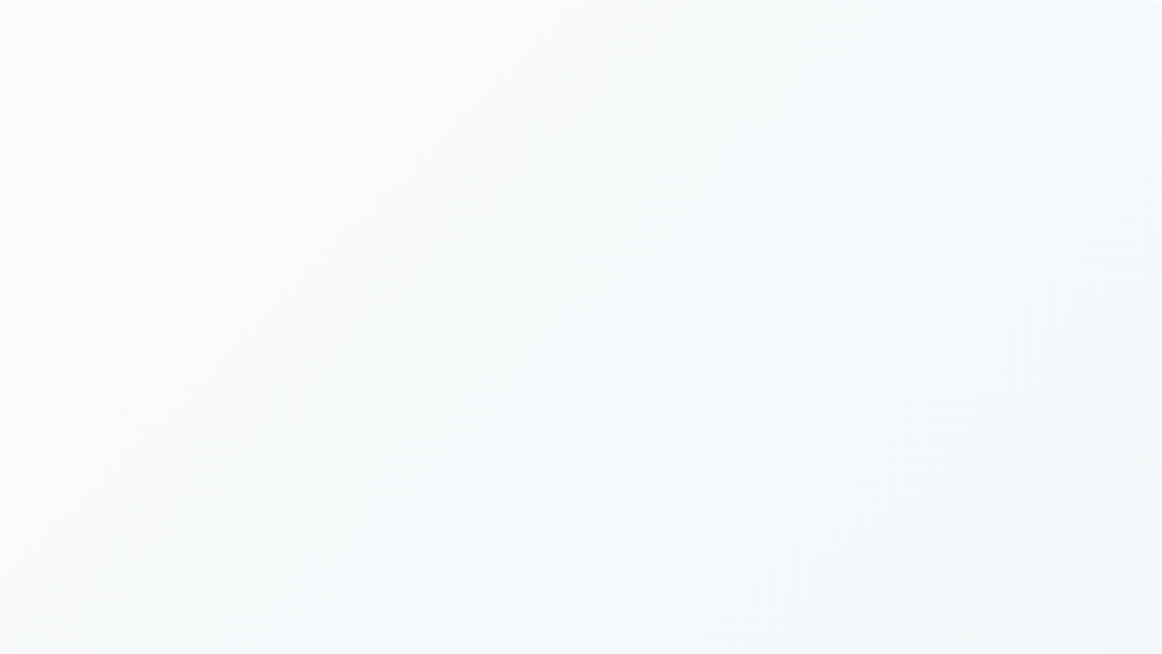

A villamosság három alapfogalma
Villamos alapismeretek • Feszültség, áramerősség, ellenállás

Slide 2

IAA Útravaló
„A jó szakember nem a képleteket tanulja meg, hanem a jelenségeket érti meg.”
Fókuszban a villamos alapfogalmak szemléletes megértése.

Slide 3
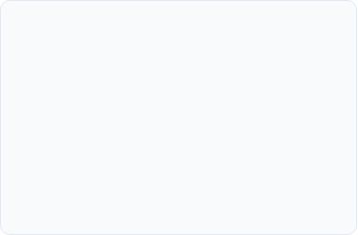

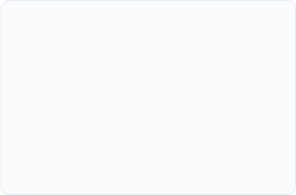


A hét célja
Három alapfogalom
Gyakorlati jelentés
Alkalmazás
Megismerni a feszültséget, az áramerősséget és az ellenállást.
Ne képleteket magoljunk, hanem értsük meg a fizikai hátteret és a kapcsolatokat.
Képesek legyünk összekötni a fogalmakat a mindennapi villamos eszközökkel.

Slide 4
A hét végére a tanuló képes lesz
Megnevezni a három alapvető villamos mennyiséget.
Megadni azok hivatalos mértékegységét (Volt, Amper, Ohm).
Egyszerű példákkal elmagyarázni a jelentésüket.
Felismerni, hogy a három mennyiség szorosan összefügg egymással.

Slide 5

Óravázlat
A 4. hét három tanórájának felépítése

Slide 6
Óravázlat – Heti ütemezés
Tanóra | Tartalom
1. tanóra | Feszültség: fogalma, kialakulása, feszültségforrások (1,5 V elem, 9 V elem, 230 V hálózat), mértékegysége: volt (V).
2. tanóra | Áramerősség: az elektromos áram fogalma, áramerősség, mértékegysége: amper (A), példák különböző fogyasztók áramfelvételére.
3. tanóra | Ellenállás: fogalma, szerepe, mértékegysége: ohm (Ω), különböző ellenállások és LED előtétellenállás bemutatása.

Slide 7

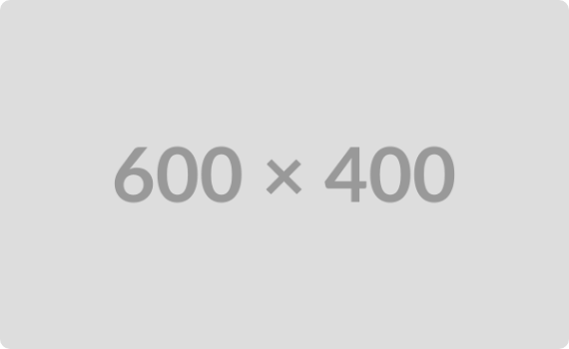
Mini gyakorlat és szemléltetés
Kártyás párosító feladat
Feladat: A tanulók kártyák segítségével párosítják a villamos mennyiségeket (feszültség, áramerősség, ellenállás), a mértékegységeket és a gyakorlati példáikat.
Szemléltetés: Multiméterek, elemek, ellenállások és vezetékek kézzelfogható vizsgálata a tanteremben.

Slide 8
Alkatrészek a gyakorlatban
Ellenállások és LED-ek
Valódi alkatrészek: A tanulók kézbe veszik a különböző ellenállásokat és megnézik, hogyan védik meg a LED-eket az előtétellenállások.
Szakmai fókusz: A méretezés és a biztonság alapköveinek vizuális megtapasztalása.

Slide 9

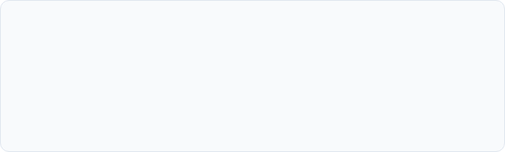
Tévhitek tisztázása & Érdekesség
Tipikus tévhitek
Érdekesség: Áramfelvétel
• A feszültség és az áram ugyanaz. • Minél nagyobb a feszültség, annál nagyobb az áram. • Az ellenállás „elfogyasztja” az áramot. Ezeket kísérletekkel tisztázzuk!
Tudtad? Egy hajszárító kb. 8–10 A áramot vesz fel, míg egy LED-lámpa gyakran csak néhány tized ampert igényel.

Slide 10


Értékelés és oktatói irányelvek
Értékelés
Nincs még Ohm-törvény
Következő hét
Szóbeli kérdések és kártyás feladat. A cél a fogalmak biztos megértése, nem a számolás.
Ezen a héten még nem vezetjük be az Ohm-törvényt. A hangsúly a fogalmak helyes értelmezésén van.
Jövő héten összekapcsoljuk a három alapfogalmat az Ohm-törvény keretében.

Slide 11

A hét záró gondolata
„A biztos tudás mindig a fogalmak megértésével kezdődik.”
IAA Villamos Alapismeretek – 4. hét zárás

